Slide 1
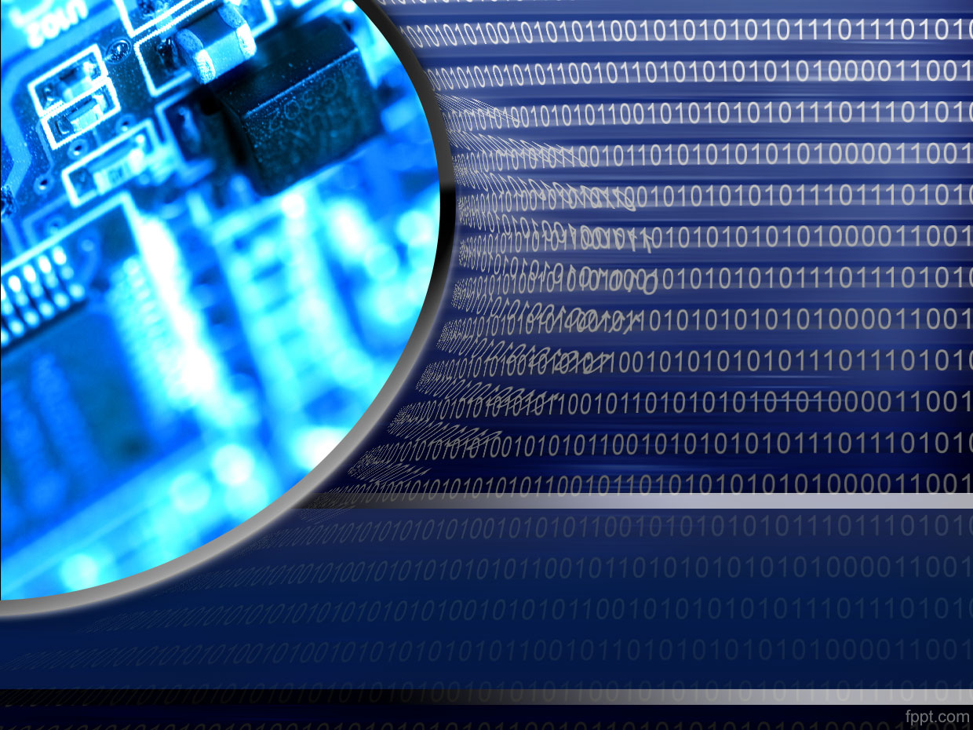
Local Binary Pattern

Slide 2
Thành viên nhóm
MSHV | Họ tên | Số điện thoại | E-mail
13 11 015 | Đỗ Đặng Minh | 0168-993-5242 | masterminh219@gmail.com
13 11 026 | Huỳnh Công Toàn | 0121-516-1090 | alex7huynh@gmail.com
13 11 048 | Dương Xuân Long | 097-357-0042 | kht_vvkt@yahoo.com.vn
13 11 058 | Hồ Văn Tấn | 090-290-9334 | tanhv90@gmail.com

Slide 3
NỘI DUNG
1. Tổng Quan Về Nhận Dạng Khuôn Mặt
2. Tổng Quan về LBP
3. Bài Toán Ứng Dụng
4. Thực Nghiệm

Slide 4
1. Tổng Quan Về Nhận Dạng Khuôn Mặt
1.1 Nhận dạng khuôn mặt
Nhận diện khuôn mặt có nhiều lợi ích hơn là những dạng nhận diện sinh trắc học khác như: ngón tay và mắt, ngoài việc tự nhiên và không cần cung cấp tài liệu, ích lợi quan trọng nhất của nhận diện khuôn mặt là có thể chụp được trong một khoảng cách và có cách thức đảo ngược lại hình

Slide 5
1. Tổng Quan Về Nhận Dạng Khuôn Mặt
1.1 Nhận dạng khuôn mặt(tt)
Hệ thống nhận dạng khuôn mặt tự động đầu tiên được phát triển bởi Takeo Kanade trong luận văn tiến sĩ của mình vào năm 1973
Sau đó là thời kỳ yên ắng của nhận dạng khuôn mặt tự động cho đến khi Sirovich và Kirby lưu trữ miêu tả khuôn mặt với dung lượng thấp, bắt nguồn từ PCA. Đây là sự tiên phong của Turk và Pentland trên Eigenface làm bùng nổ nghiên cứu nhận dạng khuôn mặt

Slide 6
1. Tổng Quan Về Nhận Dạng Khuôn Mặt
1.1 Nhận dạng khuôn mặt(tt)
Nhận dạng mặt người là một trong những bài toán khó khăn nhất trong lĩnh vực nhận dạng ảnh bởi yếu tố sau :
Máy ảnh không rõ và nhiễu.
Nền phức tạp.
Độ sáng.
Sự dịch chuyển, xoay, biến đổi tỉ lệ giữa các thành phần.
Cảm xúc thể hiện trên gương mặt .
Hoá trang, kiểu tóc.

Slide 7
1. Tổng Quan Về Nhận Dạng Khuôn Mặt
1.2 Miêu tả khuôn mặt
Phát triển nhận dạng khuôn mặt bao gồm hai vấn đề là miêu tả khuôn mặt và bộ thiết kế phân lớp
Mục đích của miêu tả khuôn mặt là dùng để dẫn xuất được các đặc trưng từ ảnh gốc, sau đó có thể nhận diện được nhiều thể hiện khác nhau thuộc về khuôn mặt của một cá nhân với số ảnh ít nhất có thể và có thể tách biệt được khuôn mặt đó với nhiều khuôn mặt khác nhau.

Slide 8
1. Tổng Quan Về Nhận Dạng Khuôn Mặt
1.2 Miêu tả khuôn mặt(tt)
Những đặc tính của miêu tả khuôn mặt cần có để thiết kế hệ thống nhận dạng khuôn mặt là:
Phân biệt được những khuôn mặt của các cá thể khác nhau
Trích xuất dễ dàng từ ảnh gốc để tăng tốc độ xử lý
Lưu trữ bộ nhớ thấp

Slide 9
1. Tổng Quan Về Nhận Dạng Khuôn Mặt
1.2 Miêu tả khuôn mặt(tt)
Có rất nhiều phương pháp được đề cử trong việc mô tả khuôn mặt để nhận dạng khuôn mặt: Pricipal Component Analysis (PCA), Linear Discriminant Analysis (LCA) và 2D PCA.
Trong số các bộ mô tả đó là bộ lọc Gabor và mẫu cục bộ nhị phân (Local Binary Pattern) được giới thiệu rất thành công trong việc mã hóa khuôn mặt.

Slide 10
1. Tổng Quan Về Nhận Dạng Khuôn Mặt
1.3 Miêu tả đặc trưng khuôn mặt
Lúc đầu, thuật toán để nhận dạng khuôn mặt được chia thành:
Ngoại hình cơ bản
Đặc trưng cơ bản
Cách tiếp cận hybrid

Slide 11
1. Tổng Quan Về Nhận Dạng Khuôn Mặt
1.3 Miêu tả đặc trưng khuôn mặt
Nhưng để tối ưu hóa cho việc miêu tả bộ phận khuôn mặt gộp hai phần đặc trưng khuôn mặt và cách tiếp cận hybrid rồi chia thành:
Phương pháp tổng quát dựa trên những hình ảnh tổng quát xử lý đặc trưng như: cạnh, đường thẳng,…
Đặc trưng mẫu dựa vào phương pháp: dùng để phát hiện đặc trưng của khuôn mặt như: mắt, mũi,…
Cách thức cấu trúc khớp nhau: dùng để ràng buộc các đặc trưng của khuôn mặt.

Slide 12
1. Tổng Quan Về Nhận Dạng Khuôn Mặt
1.3 Miêu tả đặc trưng khuôn mặt(tt)
Việc chọn đặc trưng thích hợp tương đương với việc chọn đặc trưng và nhiệm vụ trích xuất được diễn ra trong hầu hết thị giác máy tính và phân tích ảnh. Để làm điều đó thì cho việc kết nối và học đặc trưng của con người được tính từ những vị trí cục bộ khác nhau

Slide 13
2. Tổng Quan LBP
2.1 Giới thiệu:
Việc sử dụng LBP trong phân tích khuôn mặt bắt đầu từ năm 2004 khi cách biểu diễn khuôn mặt mới cho việc nhận dạng khuôn mặt được đề xuất
Trong cách tiếp cận này, ảnh được chia thành nhiều vùng để đặc trưng LBP được trích xuất và nối lại thành một biểu đồ tần số đặc trưng cải tiến, sau đó dùng làm ký hiệu khuôn mặt.
Cách tiếp cận tiến hóa dần và nhanh chóng thành công và được nghiên cứu trên thế giới.

Slide 14
2. Tổng Quan LBP
2.1 Giới thiệu(tt):
LBP không chỉ dùng trong nhận diện khuôn mặt mà còn dùng trong nhiều lĩnh vực khác liên quan đến khuôn mặt như phát hiện khuôn mặt, phát hiện cảm xúc khuôn mặt, phân lớp giới tính, ước tính độ tuổi và nhận dạng tiếng nói.
LBP thành công là do khả năng phân biệt, sự đơn giản trong tính toán, và khả năng áp dụng tốt cho biến đổi trong ảnh monotonic gray scale như thay đổi độ sáng. Việc dùng biểu đồ tần số cũng làm cho cách tiếp LBP thích hợp hơn.

Slide 15
2. Tổng Quan LBP
2.2 LBP trong miền không gian (LBP-2D)
Toán tử LBP dùng phân tích kết cấu bề mặt được xác định dựa trên độ đo sự bất biến giá trị độ xám (gray-scale) của kết cấu bề mặt ảnh.
Toán tử LBP thuần túy (the original LBP operator) được dùng để đánh nhãn các điểm ảnh của một ảnh bởi các bộ 3x3. Trong mỗi bộ 3x3 như vậy thì điểm ảnh được khảo sát là điểm ảnh trung tâm so với các điểm ảnh lân cận xung quanh của nó và được biểu diễn bởi một chuỗi nhị phân có trật tự.

Slide 16
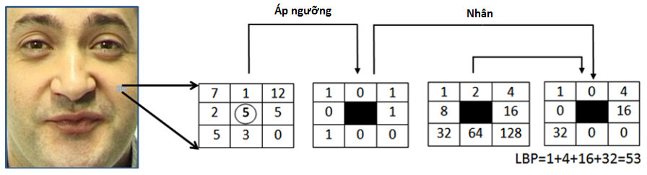
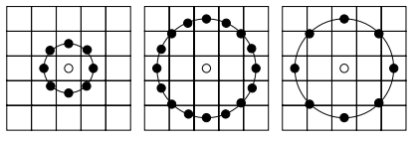
2. Tổng Quan LBP
2.2 LBP trong miền không gian (LBP-2D)(tt)
Biểu đồ tần số bao gồm 28 = 256 giá trị nhãn khác nhau được sử dụng để mô tả hình ảnh.

Slide 17
2. Tổng Quan LBP
2.2 LBP trong miền không gian (LBP-2D)(tt)
Một mở rộng khác toán tử thuần túy là định nghĩa mẫu đồng nhất (uniform patterns)
Một mẫu nhị phân cục bộ (LBP) được gọi là đồng nhất nếu mẫu nhị phân chứa tối đa hai sự chuyển đổi bit từ 0 đến 1 hoặc từ 1 đến 0.
Trong tính toán các nhãn LBP, mẫu đồng nhất được sử dụng để có một nhãn riêng biệt cho mỗi mẫu đồng nhất và tất cả các mẫu không đồng nhất được đánh nhãn với một nhãn duy nhất.

Slide 18


2. Tổng Quan LBP
2.2 LBP trong miền không gian (LBP-2D)(tt)
Toán tử đồng nhất được ký hiệu là .
LBP có chiều dài là P thì mẫu có tối đa hai sự chuyển đổi (mẫu đồng nhất) là P (P – 1).
Sử dụng mẫu LBP đồng nhất giúp tiết kiệm bộ nhớ và phát hiện những mẫu kết cấu bề mặt cục bộ quan trọng như các điểm cuối đường thẳng, cạnh biên và các góc.

Slide 19
2. Tổng Quan LBP
2.3 LBP trong không gian và thời gian (LBP-3D)
Trước đây LBP thuần túy được định nghĩa chỉ để xử lý thông tin về mặt không gian, nhưng gần đây nó đã được mở rộng sang biểu diễn thêm cả thời gian để phân tích kết cấu bề mặt động, được gọi là toán tử LBP khối (Volume Local Binary Pattern - VLBP).
VLBP là xem kết cấu bề mặt động là một tập (X,Y,T) - trong đó X và Y biểu diễn tọa độ không gian, còn T là chỉ số khung hình (thời gian).

Slide 20
2. Tổng Quan LBP
2.3 LBP trong không gian và thời gian (LBP-3D)(tt)
Vùng lân cận của mỗi điểm ảnh vì thế được định nghĩa trong một không gian ba chiều. Tương tự như LBP, các volume texton có thể được định nghĩa và rút ra thành biểu đồ tần số. Chính vì vậy mà VLBP kết hợp cả cử động và diện mạo thành một mô tả kết cấu bề mặt động.
LBP trên mặt phẳng ba miền trực giao (LBP-TOP): XY, XT, YT và kết nối các thống kê hội tụ LBP vào ba hướng này.

Slide 21
2. Tổng Quan LBP
2.3 LBP trong không gian và thời gian (LBP-3D)(tt)
Các luật LBP trích từ miền XY, XT và YT biểu diễn thành XY-LBP, XT-LBP và YT-LBP cho tất cả các điểm ảnh và được nối lại thành một biểu đồ tần số duy nhất.
Tổng quát hơn, bán kính trong trục X,Y,T và số các điểm lân cận trong miền XY, XT và YT có thể được biểu thị bằng R_{X}, R_{Y}, R_{T}, P_{XY}, P_{XT} và P_{YT}.

Slide 22
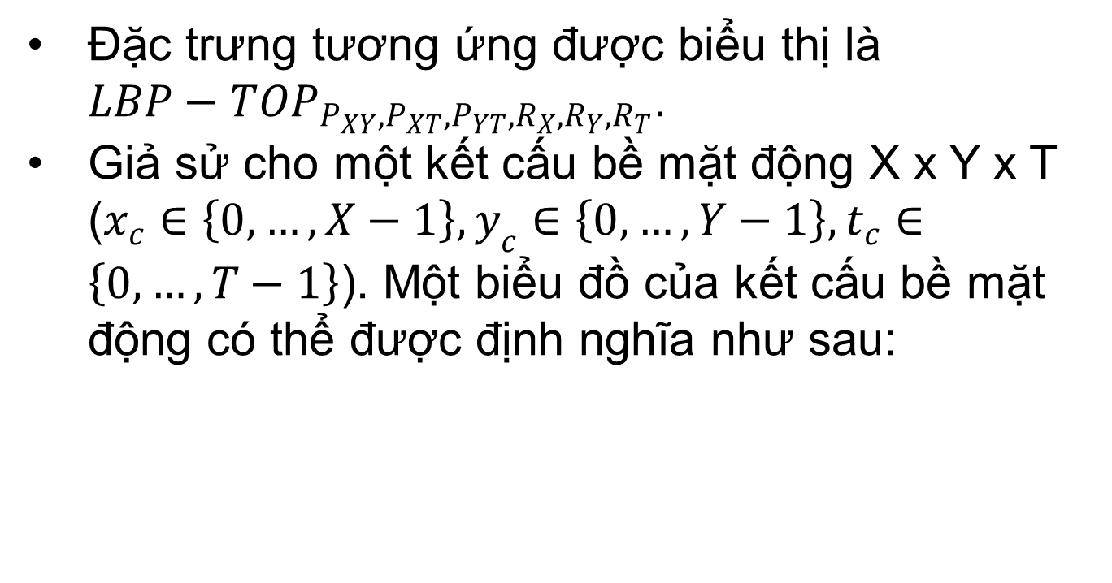
2. Tổng Quan LBP
2.3 LBP trong không gian và thời gian (LBP-3D)(tt)

Slide 23
2. Tổng Quan LBP
2.3 LBP trong không gian và thời gian (LBP-3D)(tt)
Tương tự như LBP thuần túy, biểu đồ tần số phải được chuẩn hóa để có một mô tả chặt chẽ dùng để so sánh các kết cấu bề mặt động:

Slide 24

2. Tổng Quan LBP
2.4 LBP Đa Thức(tt)
Bởi vì LBP đặc trưng được tính toán trong một vùng lân cận 3 x 3 không thể bao quát các cấu trúc quy mô lớn nên LBP đa mức (multi-scale LBP) được đề xuất để giải quyết hạn chế này.

Slide 25
2. Tổng Quan LBP
2.4 LBP Đa Thức(tt)
Ở hình trên, giả sử bit đầu tiên ở luật trái nhất là 0, bit thứ ba ở luật bên phải của nó phải là 1. Tương tự, bit đầu trong luật trung tâm và bit thứ ba ở luật phải nhất phải khác nhau hoặc cùng bằng 1. Phần bên phải hình trên cho thấy một sự kết hợp bất khả thi các luật. Mỗi luật LBP giới hạn số tập các luật gần kế nó, làm cho “vùng tác động” của một luật lớn hơn vùng 3x3 điểm ảnh.

Slide 26
2. Tổng Quan LBP
2.4 LBP Đa Thức(tt)
LBP đa mức được mở rộng thành LBP khối đa mức (multiscale block LBP) và được dùng chủ yếu khi phân tích ảnh khuôn mặt. Ý tưởng chính của MB-LBP là so sánh giá trị điểm ảnh trung bình trong khối nhỏ thay vì so sánh các giá trị điểm ảnh. Toán tử này luôn xem xét 8 vùng lân cận, tạo ra các nhãn từ 0 đến 255

Slide 27
2. Tổng Quan LBP
2.5 Miêu tả khuôn mặt sử dụng LBP
2.5.1 Biểu diễn khuôn mặt với hình ảnh tĩnh
Mã LBP trong một hình ảnh được sẽ được thu thập vào một biểu đồ sau đó phân loại bằng việc tính toán những biểu đồ đơn giản tương đương nhau
Các phương pháp cơ bản cho LBP dựa trên mô tả khuôn mặt như sau: các mặt hình ảnh được chia thành các khu vực địa phương và những LBP miêu tả kết cấu bề mặt được chiết xuất từ vùng khác nhau một cách độc lập

Slide 28
2. Tổng Quan LBP
2.5 Miêu tả khuôn mặt sử dụng LBP
2.5.1 Biểu diễn khuôn mặt với hình ảnh tĩnh(tt)
Biểu đồ cơ bản được sử dụng để thu thập thông tin về các mã LBP trong một hình ảnh có thể được mở rộng thành một biểu đồ không gian cải tiến mà nó mã hóa mã hóa cả sự xuất hiện và quan hệ không gian của các vùng trên khuôn mặt

Slide 29
2. Tổng Quan LBP
2.5 Miêu tả khuôn mặt sử dụng LBP
2.5.1 Biểu diễn khuôn mặt với hình ảnh tĩnh(tt)
Biểu đồ này mang tính hiệu quả có sự mô tả của khuôn mặt trên ba cấp độ khác nhau trong cục bộ: các nhãn LBP cho biểu đồ chứa thông tin về các khuôn mẫu trên một cấp độ điểm ảnh, các nhãn được tóm tắt trong một khu vực nhỏ để sản sinh ra thông tin trên cấp độ khu vực và các biểu đồ khu vực được kết nối với nhau để xây dựng một mô tả khuôn mặt toàn thể.

Slide 30
2. Tổng Quan LBP
2.5 Miêu tả khuôn mặt sử dụng LBP
2.5.2 Miêu tả về khuôn mặt tuần tự
Phát hiện tâm vật lý chỉ ra rằng sự vận đông khuôn mặt có thể cung cấp những thông tin có giá trị cho việc phân tích khuôn mặt. Vì vậy, sự biểu diễn khuôn mặt một cách hiệu quả nên mã hóa bao gồm cả xuất hiện và chuyển động của khuôn mặt.
Mô tả LBP tính toán thông qua một chuỗi khuôn mặt hoàn toàn mã hóa chỉ có sự xuất hiện của các vi mô hình mà không biết vị trí của chúng.

Slide 31
2. Tổng Quan LBP
2.5 Miêu tả khuôn mặt sử dụng LBP
2.5.2 Miêu tả về khuôn mặt tuần tự(tt)
Để khắc phục, hình ảnh khuôn mặt được chia thành nhiều khối chồng lên nhau để sử dụng.
Các biểu đồ LBP-TOP trong mỗi khối được tính toán và ghép nối với nhau thành một biểu đồ đơn nhất. Tất cả đặc trưng được rút trích từ ​​mỗi vùng sẽ được kết nối để biểu diễn cho sự xuất hiện và chuyển động của khuôn mặt trong chuỗi.

Slide 32
2. Tổng Quan LBP
2.5 Miêu tả khuôn mặt sử dụng LBP
2.5.2 Miêu tả về khuôn mặt tuần tự(tt)
Các biểu đồ LBP-TOP trong từng tập khối được tính toán và nối vào một biểu đồ duy nhất.
Tất cả các đặc trưng rút trích từ mỗi tập khối sẽ được kết nối để biểu diễn cho sự xuất hiện và chuyển động của khuôn mặt.
Đây là cách hiệu quả có một mô tả của khuôn mặt trên ba cấp độ khác nhau của cục bộ.

Slide 33
2. Tổng Quan LBP
2.6 Nhận dạng khuôn mặt sử dụng LBP
Nguyên tắc phân lớp vùng gần nhất được sử dụng trong việc nhận dạng khuôn mặt.
Độ cân nhắc Chi về khoảng cách vuông được định nghĩa là:
trong đó x và ξ là những biểu đồ tăng cường bình thường hóa để được so sánh, các chỉ số i và j tham khảo thứ i bin tương ứng với thứ j khu vực địa phương và wj là độ cân nhắc cho khu vực j.

Slide 34
2. Tổng Quan LBP
2.6 Nhận dạng khuôn mặt sử dụng LBP(tt)
Đã có nhiều nhóm để xuất các phương pháp khác nhau để cải tiến cũng như là phát triển LBP như: nhóm của Ahonen, Tan và Triggs, nhóm của Chan, nhóm của Zhang, Rodriguez và Marcel
(Chi tiết xem trên báo cáo)

Slide 35
2. Tổng Quan LBP
2.6 LBP trong các lĩnh vực khác
LBP dùng với Active Shape Model (ASM) để cục bộ hóa và biểu diễn điểm trọng yếu của khuôn mặt
Diện mạo cục bộ của các điểm trọng yếu trong ảnh khuôn mặt được mô hình hóa bằng bản mở rộng của LBP (ELBP).
LBP-TOP ứng dụng thành công trong ứng dụng video như nhận diện biểu cảm khuôn mặt động, nhận diện tiếng nói và nhận diện giới tính.

Slide 36
3. Bài Toán Ứng Dụng
3.1 Mô tả bài toán
Chương trình có các bộ dữ liệu mẫu gồm nhiều tập ảnh với mỗi tập gồm nhiều ảnh khuôn mặt khác nhau của một người có một nhãn riêng để phân biệt. Các ảnh này đều đã được chuẩn hóa thành ảnh thang độ xám định dạng pgm để phù hợp cho việc sử dụng thuật toán LBP.
Khi cung cấp một ảnh khuôn mặt thang độ xám và xác định xem ảnh này liệu có xuất hiện trong cơ sở dữ liệu đã có hay không và ảnh này có xuất hiện thì thuộc vào tập ảnh nào.

Slide 37
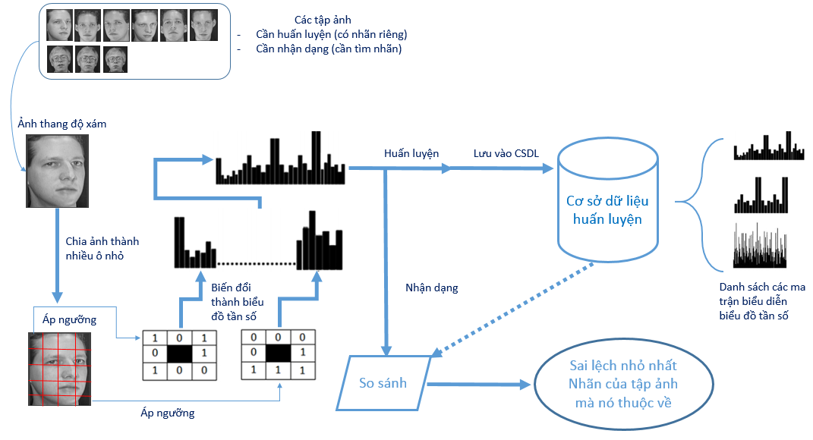
3. Bài Toán Ứng Dụng
3.2 Phương Pháp thực hiện
Hình mô tả quá trình thực hiện:

Slide 38
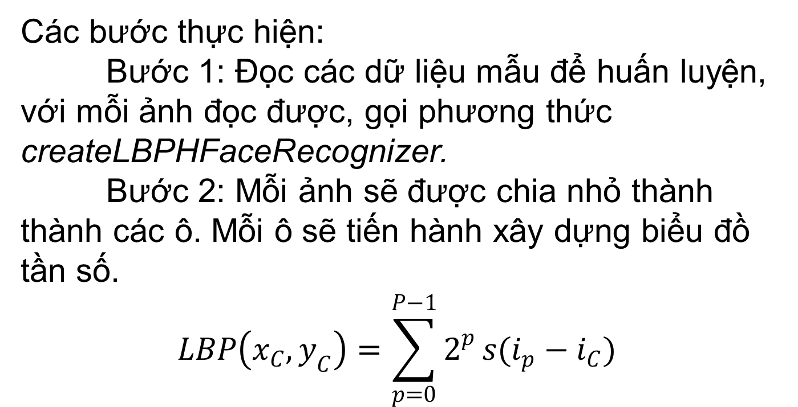
3. Bài Toán Ứng Dụng
3.2 Phương Pháp thực hiện(tt)
Các bước thực hiện:
Bước 1: Đọc các dữ liệu mẫu để huấn luyện, với mỗi ảnh đọc được, gọi phương thức createLBPHFaceRecognizer.
Bước 2: Mỗi ảnh sẽ được chia nhỏ thành thành các ô. Mỗi ô sẽ tiến hành xây dựng biểu đồ tần số.
$$LBP\left(x_{C},y_{C}\right)=\sum_{p=0}^{P−1}{2^{p}}s(i_{p}−i_{C})$$

Slide 39
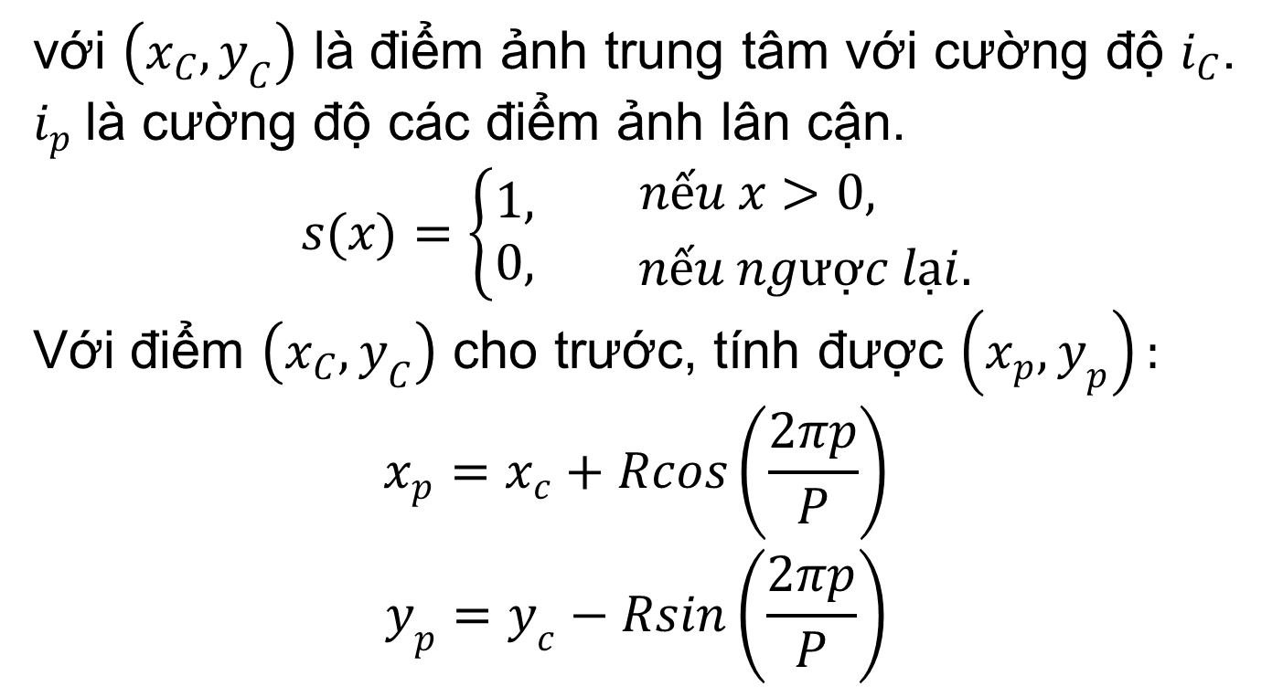
3. Bài Toán Ứng Dụng
3.2 Phương Pháp thực hiện(tt)
với $\left(x_{C},y_{C}\right)$ là điểm ảnh trung tâm với cường độ $i_{C}$. $i_{p}$là cường độ các điểm ảnh lân cận.
$$s(x)=\left\{\begin{aligned}1, \\ 0,\end{aligned}{nếu x>0, \atop nếu ngược lại.}\right.$$
Với điểm $\left(x_{C},y_{C}\right)$ cho trước, tính được $\left(x_{p},y_{p}\right):$
$$x_{p}=x_{c}+Rcos\left(\frac{2πp}{P}\right)$$
$$y_{p}=y_{c}−Rsin\left(\frac{2πp}{P}\right)$$

Slide 40
3. Bài Toán Ứng Dụng
3.2 Phương Pháp thực hiện(tt)
Sau khi tính lần lượt cho tất cả các điểm lân cận,
chúng ta có được biểu đồ tần số biểu diễn bằng
ma trận với giá trị 0 và 1. Sau đó, nối các biểu đồ
tần số lại để có biểu đồ tần số cho duy nhất một
ảnh. Như vậy mỗi ảnh sẽ được biểu diễn bằng
một biểu đồ tần số dưới dạng ma trận và một nhãn
để biết nó thuộc về tập nào. Tiến hành tương tự
cho tất cả các ảnh còn lại muốn huấn luyện, chúng
ta được một vector lưu lại danh sách các ma trận
này.
a

Slide 41
3. Bài Toán Ứng Dụng
3.2 Phương Pháp thực hiện(tt)
Bước 3: Khi truy vấn một ảnh X thuộc tập nào trong cơ sở dữ liệu mẫu, chương trình gọi phương thức predict chuyển ảnh X thành biểu đồ tần số. Sau đó so sánh biểu đồ tần số của ảnh X lần lượt với các ma trận có từ bước huấn luyện, thu được một giá trị tạm gọi là dist. Nếu dist so sánh với một ma trận của ảnh Y mà nằm dưới threshold và dist là nhỏ nhất thì nhãn của Y cũng chính là nhãn của X. Mặc định là -1 và nếu không đổi thì X không có trong bộ dữ liệu.
a

Slide 42
4. Thực Nghiệm
4.1 Mô tả chương trình(Xem chi tiết trên báo cáo)
4.2 Môi trường thực nghiệm
Môi trường lập trình: Visual Studio 2010
Ngôn ngữ lập trình: C++
Thư viện sử dụng: OpenCV 2.4.8
Hệ điều hành: Windows 7 Professional 32-bit
Processor: Intel® Core™ 2 Quad CPU Q8400 @ 2.66 GHz

Slide 43
4. Thực Nghiệm
4.3 Dữ liệu ảnh huấn luyện và nhận dạng:
Dữ liệu thực hiện là của AT&T Laboratories g 400 ảnh chia thành 40 tập, mỗi tập có 10 ảnh
Thực nghiệm được chia thành 2 phần là thực nghiệm 1 (TN1) và thực nghiệm 2 (TN2). Mỗi phần thực nghiệm bao gồm 10 tập tin để huấn luyện và 10 tập tin để kiểm tra.
TN1: chứa 200 ảnh (50% tổng số ảnh).
TN2: Train1 chứa10%, Test1 chứa 90%. Các bộ train kế tiếp sẽ tăng 5%, test sẽ giảm 5%. Vì vậy Train10 sẽ chứa 55%, Test10.

Slide 44
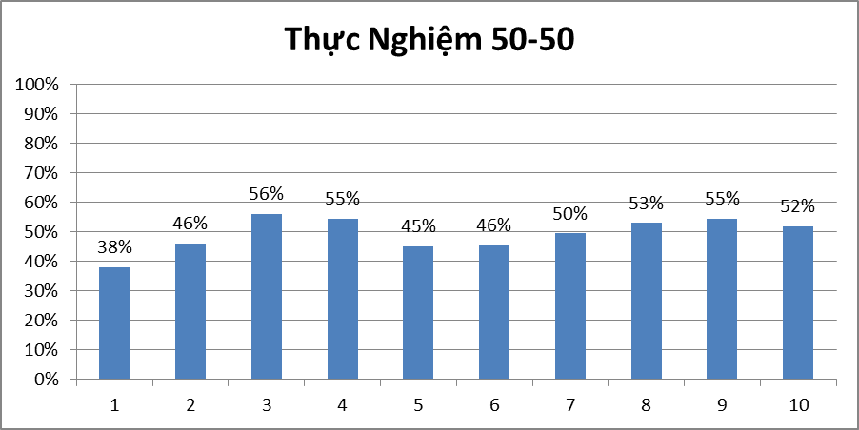
4. Thực Nghiệm
4. 4 Kết quả thực nghiệm:
Với thông số threshold = 40

Slide 45
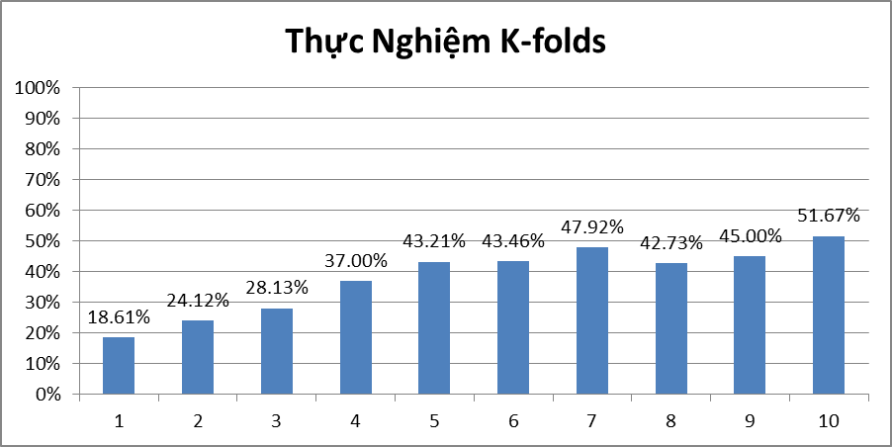
4. Thực Nghiệm
4. 4 Kết quả thực nghiệm(tt):
Với thông số threshold = 40

Slide 46
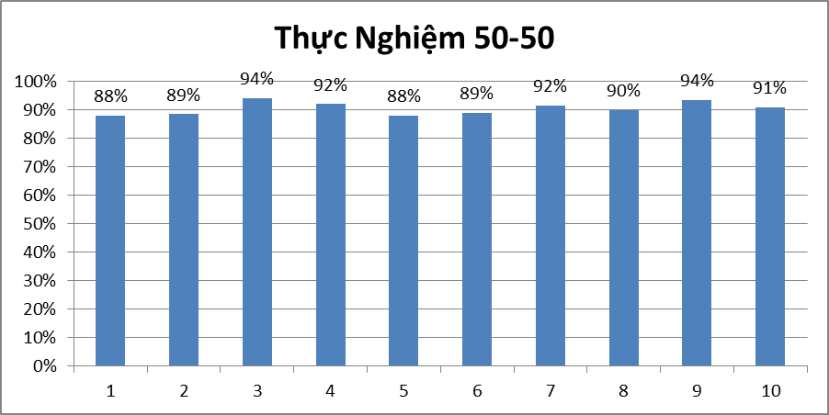
4. Thực Nghiệm
4. 4 Kết quả thực nghiệm(tt):
Với thông số threshold = 160

Slide 47
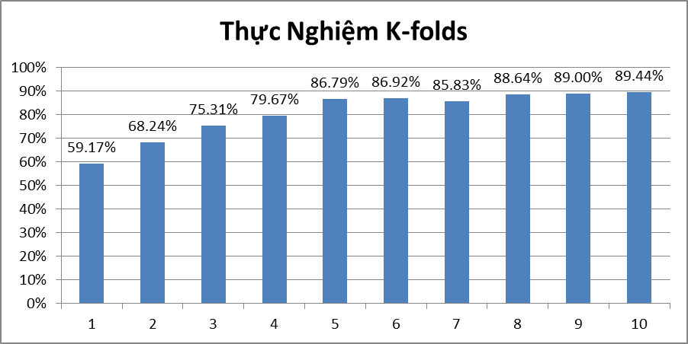
4. Thực Nghiệm
4. 4 Kết quả thực nghiệm(tt):
Với thông số threshold = 160

Slide 48
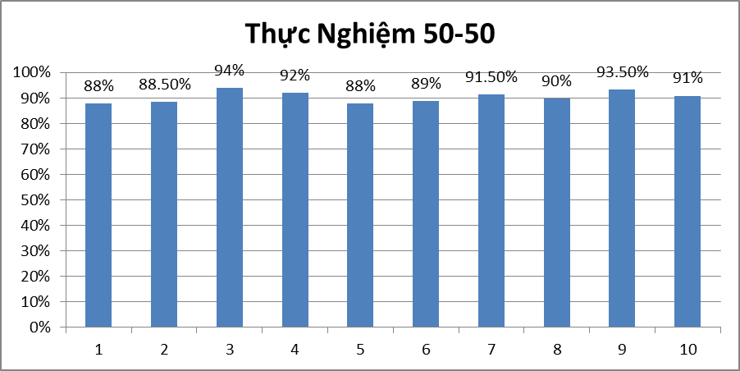
4. Thực Nghiệm
4. 4 Kết quả thực nghiệm(tt):
Với thông số threshold = 123

Slide 49
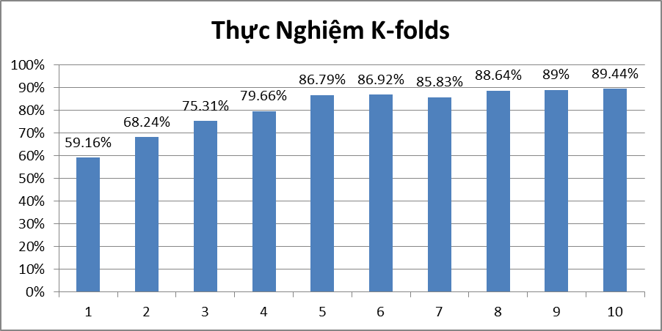
4. Thực Nghiệm
4. 4 Kết quả thực nghiệm(tt):
Với thông số threshold = 123

Slide 50
4. Thực Nghiệm
4. 4 Nhận xét:
Một khuyết điểm dễ nhận thấy ở LBP và các phương pháp mô tả cục bộ bằng lượng hóa vector là việc thay đổi thông số đầu vào. Theo nghĩa thông thường ảnh đầu vào thay đổi ít thì thay đổi ở kết quả đầu ra cũng không đáng kể, nhưng LBP lại không làm được.
LBP cũng không hiệu quả trên ảnh bị nhiễu hạt hay bề mặt phẳng. Nhiều biến thể của LBP đã được nghiên cứu để giải quyết các vấn đề này.

